Slide 1
Život ekosystému

Slide 2
Potravový reťazec
Život v ekosystéme závisí od dostatku živín a potravy
Prenos energie a látok z potravy- potravové reťazce:
Pastvovo- koristnícke- začínajú zelenými rastlinami
Rozkladné- začínajú rozkladom odumretých zvyškov organizmov

Slide 3
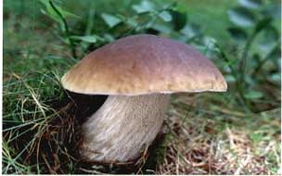
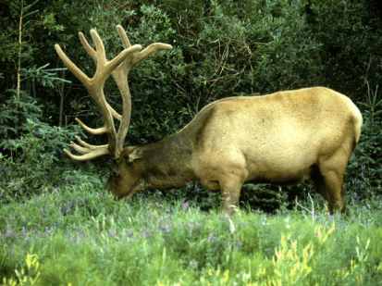
Potravový reťazec
Producenty- zelené rastliny
Reducenty- baktérie, huby
Konzumenty- 1. rádu (bylinožravce)
2., 3. rádu (mäsožravce)

Slide 4
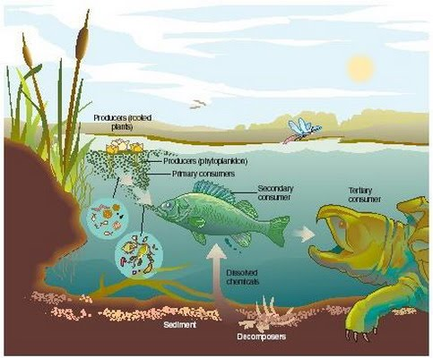

Slide 6
Vývoj ekosystému
Potravový reťazec je súčasťou obnovovania ekosystému
Zdravý ekosystém reguluje rovnováhu, mení sa v závislosti od zmien klímy, ovzdušia, množstva vody, činnosti človeka, ...
Klimax- optimálny stav ekosystému, vzťahy medzi organizmami, organizmami a prostredím sú ustálené

